Slide 1


Reciclagem e Reaproveitamento em tecnologia
Evelyn Santos

Slide 2
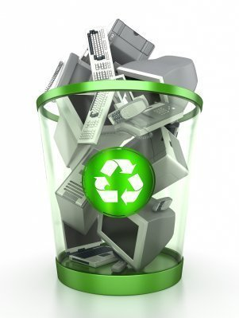
Reciclagem
Consiste na separação e recuperação de materiais usados e descartados, que podem ser transformados novamente em matéria prima e incorporados novamente no processo produtivo
Reaproveitamento
É o uso de um produto por mais de uma vez,
independentemente de ser na
mesma função ou não.

Slide 3

Reciclagem ajuda no que :
Diminuição do volume de lixo.
Ajuda contra na poluição
Gera renda

Slide 4
1. Descarte dos equipamentos

Slide 5
Lixo eletrônico
Monitores de Computadores
Telefones Celulares e baterias
Computadores (notebooks e desktops)
Televisores (Tubo, Plasma e LCD)
Blu ray player e DVD player
Câmeras Fotográficas
Impressoras

Slide 6
O descarte dos equipamentos , como computadores , celulares e qualquer equipamento que leve ao mundo virtual , sao descartadas em lugares inapropriados como:
Sanitarios
Lixos de rua
Guardados em gavetas

Slide 7





724 municípius de 5.500 brasileiras de um tipo de coleta de lixo eletronico.
Segunda a politica nacional de residuos solidos preve a implantaçao da logistica reversa onde .
Importadores
Fabricantes
Distribuidores
Comerciante
Consumidores

Slide 8
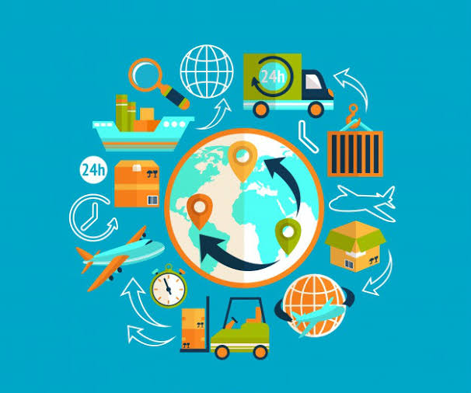
Para fazer esse descarte
correto tem diversos obstáculos como :
Tamanho do Pais
Cobrança de imposto de um Estado para o outro
Definição de carga perigosa
Cobrança do descarte
80 milhões
só dos computadores

Slide 9
Como fazer o descarte correto ?
O lixo eletrônico deve ser separado dos lixos orgânicos
Deve ser descartado em empresas especializadas
Celulares e suas baterias podem ser entregues de telefonia
Eletrônicos em boa condições podem ser entregues para instituição

Slide 10
Curiosidades
Cerca de 41 milhões de toneladas de lixo eletrônico são gerados por ano no mundo.
Entre os países emergentes, o Brasil é o país que mais gera lixo eletrônico
A cada ano, o Brasil descarta: cerca de 97 mil toneladas métricas de computadores; 2,2 mil toneladas de celulares; 17,2 mil toneladas de impressoras.

